Slide 1

Демонстрационный экзамен Вариант 1
Подготовил студент группы КТбо3-12,
Чергасов Глеб Андреевич

Slide 2
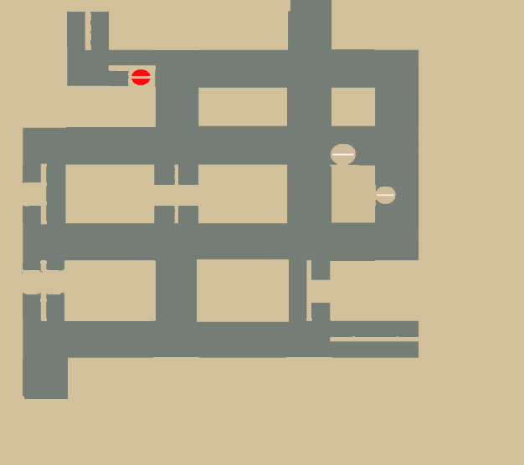

Исходная модель
На данной картинке изображена дорога, по который будут двигаться машины с искусственным интеллектом, всего их будет 5,
Модель дороги

Slide 3
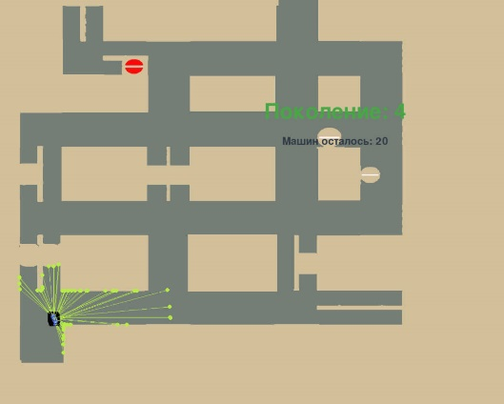
Как запустить программму
После открытия кода и его включение у вас выскочит кнопки старта и выхода. После этого будет черный экран и нужно начать пробел, чтобы программа заработала. В ней буквально через 20 итераций машины доедут до своей конечной точки. Условием при котором они будут разбиваться это бежевый цвет. Это их ограничитель.
Работа кода
Также в программе сразу выводится количество итераций и сколько машин ещё в пути.

Slide 4

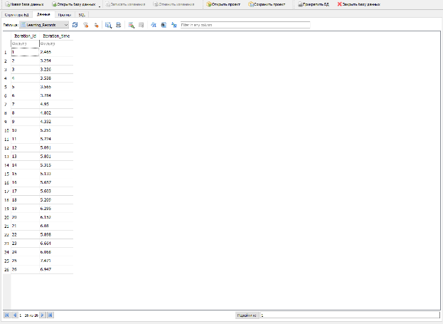

КНОПКА и бд.
Кнопка старта и выхода
В бд заносится время каждой итерации и её порядковый номер

Slide 5
СПАСИБО
ЗА ВНИМАНИЕ!

